Slide 1
基于优先级的队列调度算法是一种常见的调度算法，它根据任务的优先级确定任务执行的顺序。这种算法的主要优点和缺点如下：
优点：
高效性：基于优先级的队列调度算法能够快速地确定下一个要执行的任务，因为只需要比较任务的优先级而不需要遍历整个任务队列。
灵活性：通过调整任务的优先级，可以灵活地控制任务的执行顺序，以满足各种需求。
公平性：该算法可以根据任务的优先级公平地分配系统资源，保证高优先级任务的及时执行。
缺点：
饥饿问题：如果存在大量高优先级任务，低优先级任务可能会被长时间地延迟执行，导致低优先级任务无法得到充分的资源利用。
优先级反转：当一个低优先级任务持有某个资源，而一个高优先级任务需要该资源时，优先级反转可能会导致高优先级任务无法及时执行。
优先级不准确：在实际应用中，确定任务的优先级往往是一个挑战，不准确的优先级设置可能会导致不合理的调度结果。

Slide 2
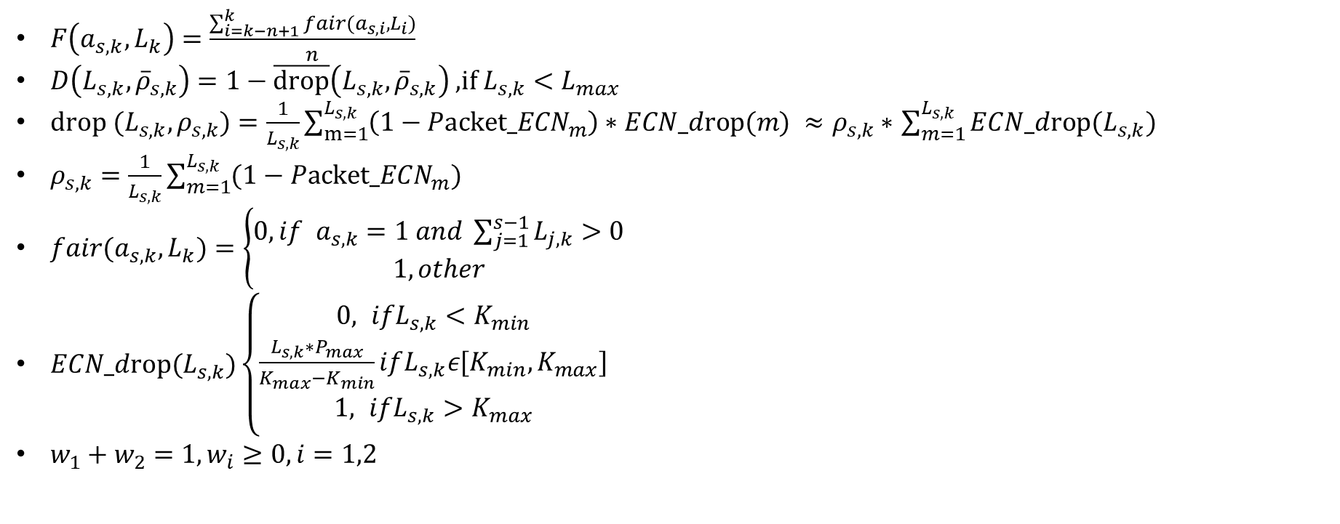
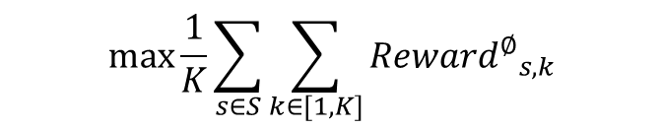
$${Reward}_{s,k}=w_{1}∗F\left(a_{s,k},L_{k}\right)+w_{2}∗D(L_{s,k+1},{\overline{ρ}}_{s,k})$$
$F\left(a_{s,k},L_{k}\right)=\frac{\sum_{i=k−n+1}^{k}{{fair(a}_{s,i},L_{i})}}{n}$
$D\left(L_{s,k},{\overline{ρ}}_{s,k}\right)=1−\overline{drop}\left(L_{s,k},{\overline{ρ}}_{s,k}\right)$ ,if $L_{s,k}<L_{max}$
$drop (L_{s,k},ρ_{s,k})={\frac{1}{L_{s,k}}\sum_{m=1}^{L_{s,k}}{\left(1−{Packet_ECN}_{m}\right)∗ECN_drop(m) }≈ρ}_{s,k}∗$ $\sum_{m=1}^{L_{s,k}}{ECN_drop(L_{s,k}) }$
$ρ_{s,k}=\frac{1}{L_{s,k}}\sum_{m=1}^{L_{s,k}}{(1−{Packet_ECN}_{m})}$
${fair(a}_{s,k},L_{k})=\left\{\begin{aligned}0, if a_{s,k}=1 and \sum_{j=1}^{s−1}{L_{j,k}}>0 \\ 1,other\end{aligned}\right.$
$ECN_drop(L_{s,k})\left\{\begin{aligned}0, ifL_{s,k}<K_{min} \\ \frac{L_{s,k}∗P_{max}}{K_{max}−K_{min}}ifL_{s,k}ε[K_{min},K_{max}] \\ 1, ifL_{s,k}>K_{max}\end{aligned}\right.$
$w_{1}+w_{2}=1,w_{i}≥0,i=1,2$
$${State}_{k}=\{{qlen}_{s,k},{\overline{ρ}}_{s,k}|s∈[1,8]\}$$
$$\max{\frac{1}{K}\sum_{s∈S}{\sum_{k∈[1,K]}{{{Reward}^{∅}}_{s,k}}}}$$
$$a_{t}=\left\{e_{s}=\left(0,0..0,1,0,..0\right),set sth 1|s∈[1,8]\right\}$$

